Slide 1
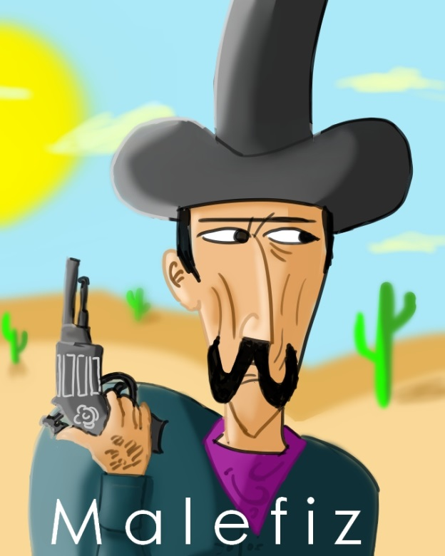

Malefiz
@ Daniel Leitner, Daniel Leustik, Friedemann Zindler, Mathias Jesse, Tschinderle Petra

Slide 2
User Story
Beschreibung | Story Points
Als Spieler will ich ein neues Spiel beginnen können. | 3
Als Spieler will ich mit anderen Spielern gemeinsam spielen können. | 20
Als Spieler will ich meine Spielfiguren wählen können. | 3
Als Spieler will ich würfeln und meine Spielfiguren bewegen können. | 8
Als Spieler will ich einen Stein bewegen können, wenn ich auf dessen Feld ziehe. | 2
Als Spieler will ich gewinnen, wenn meine Spielfigur das Zielfeld erreicht. | 2
Als Spieler will ich Schummeln können. | 5
Als User sollen mir die Regeln klar ersichtlich sein. | 1
Als User möchte ich ein interaktives Spielbrett. | 5
Insgesamt | 49

Slide 3
1 Sprint
User Story | Geschafft | Nicht geschafft
Als Spieler will ich ein neues Spiel beginnen können. | 3
Als Spieler will ich meine Spielfiguren wählen können. | 3
Als Spieler will ich würfeln und meine Spielfiguren bewegen können. |  | 8
Als User sollen mir die Regeln klar ersichtlich sein. | 1
Als User möchte ich ein interaktives Spielbrett. | 5

Slide 4

Framework
Libgdx

Slide 5
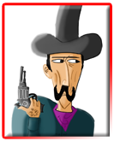
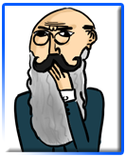
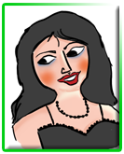

Charakterauswahl

